Slide 1
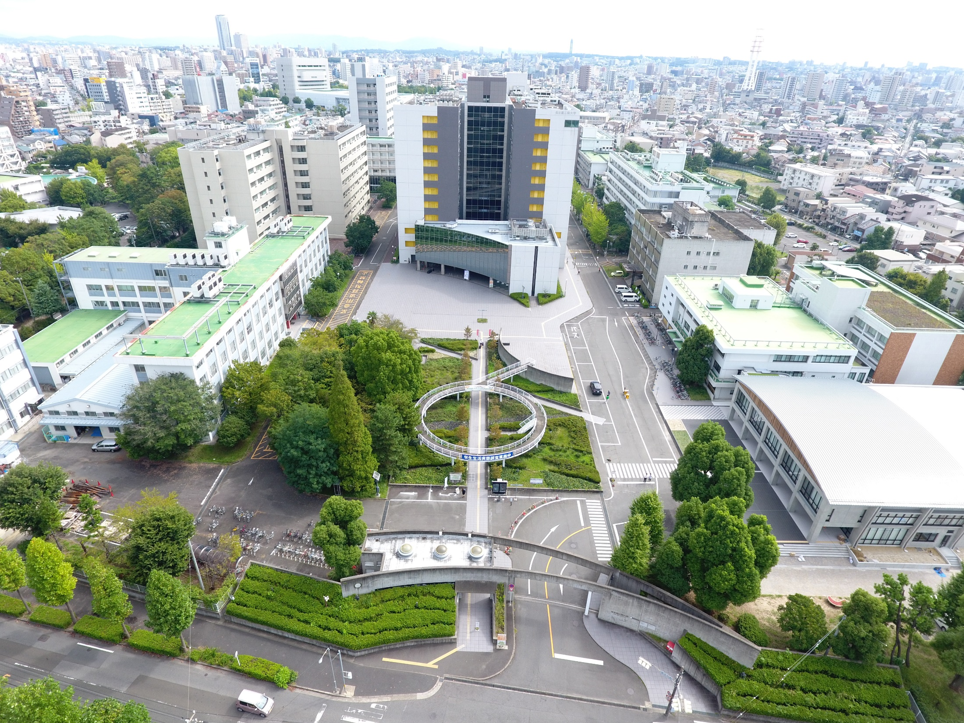
名工大Ｑ＆Ａ
～みなさんの疑問についてお答えします～
２０２4年3月
名古屋工業大学

Slide 2
・工業系の大学で働く場合、理系出身のほうが有利なの？
・既卒/新卒で有利不利はある？
・単科大学ならではの強みは？
・職場の雰囲気はどんな感じ？
・どれくらいの人が学生と接する仕事をしているの？
・事務職員が働いている部署について、詳しく教えて！
・有給休暇は取得しやすいの？
・残業ってあるの？
・配属先はどうやって決まるの？

Slide 3
工業系の大学で働く場合、理系出身のほうが有利なの？
事務職員の場合は、文系・理系は関係ありません。
業務内容としては、法律に関するものであったり、会計に関するものであったり、多岐にわたるので、皆さんそれぞれの能力が発揮できる職場です。
また、工学系の知識についても、持っていれば有利な面もありますが、特別必要ありません。
業務を行うにあたって、必要な知識を少しずつ身に着けていけば大丈夫です。
法学部卒、経営学部卒、工学部卒など、様々な学部出身者が名工大で活躍しています。

Slide 4
既卒/新卒で有利不利はある？
既卒、新卒の別で採用の有利不利はありません。
面接考査等に来た採用候補者を総合的に判断して採否を決定しますので、
既卒者だからといって不利ということはありません。
なお、元銀行マン、元専門商社の営業、元SEなど、様々な経歴の先輩が名工大で活躍しています。

Slide 5
単科大学ならではの強みは？
単科大学は総合大学に比べると小さな組織のため、学長や事務局長といった
組織のトップの意思決定が迅速に行われることが強みの１つです。
これにより、通常業務はもちろんのこと、何か問題が発生した際などにも迅速な対応が可能です。

Slide 6
職場の雰囲気はどんな感じですか？
本学は、比較的小さな組織ということもあり、職員間のコミュニケーションが非常にとりやすく、とても風通しの良い職場です。
また、安心して業務を行っていくことができるよう、新しく採用された職員に対して、２～３年前に採用された先輩職員がサポートを行う、「若手職員アドバイザー制度」を設けています。
職員同士でテニスやサッカー、ボウリングなどスポーツをしたり、
飲みニケーションを行うなど、部署を超えた職員間の交流も行われています。

Slide 7
どれくらいの人が学生と接する仕事をしているの？
現在、本学で働いている事務職員（約１２０人）のうち、約３割の職員が、学生と接する機会の多い、学務課・学生生活課・入試課に所属しています。
大学職員のイメージは、学生と窓口で直接やりとりするような印象が強いと思いますが、意外にも教職員や企業・官庁などとやりとりする仕事をしている職員も数多くいます。

Slide 8
事務職員が働いている部署について、詳しく教えて！
それぞれの部署の業務内容について、次ページよりご紹介します。

Slide 9
学務課
学生と直に接し、学生の生の声を聞きながら、仕事をしています。
学生の履修計画から成績管理まで授業全般に係る業務、学習相談、生涯学習などの業務を行っています。
学生生活課
直接学生と向き合いながら、学生生活が充実し、安全に過ごすことができるよう幅広くサポートし学生の成長を支える仕事です。
奨学金、授業料免除、キャリア、就職支援、課外活動、学生相談、保健の生活支援などに関する業務を行っています。また、留学生の受入、日本人学生の海外派遣などの国際交流に関する仕事も担当しています。
入試課
名工大へ進学を目指す人に大学の魅力を伝え、多くの志願者、優秀な学生を確保するための業務を行います。
入試に関する業務、オープンキャンパス等を行っています。

Slide 10
研究支援課
学術研究において、産学官と教員の橋渡し役として、研究費受入の支援等を行い、学術研究活動の一端を支えています。
教員が行う研究活動において、科学研究費助成事業、共同研究、受託研究などの研究費の受入や獲得支援業務を担当しています。自治体との地域連携など産学官連携にかかわる仕事を担当しています。
学術情報課
学術情報課は、e-キャンパスを支える情報のヘルプデスクです。
学術情報を中心とした情報インフラ整備・活用の促進が主な業務です。電子事務業務として、大学の情報戦略の立案支援、情報システムの運用サポートやICTを利用した業務改善の提案など、図書館業務として学術資料の収集・管理・提供及び学内外への情報発信により、教育・研究を支援する仕事を担当しています。
国際交流課
グローバル化した世界の中で、海外との学術交流や学生交流等を通じて、名工大の国際化を推進する仕事です。
海外の大学や高等教育機関等との学術交流協定の締結、海外における本学の活動拠点となる海外事務所設置や外国人研究者の受入れ等に関する事務支援を行っています。

Slide 11
総務課
大学の総合窓口です。学外との連絡もここで行います。
大学の事務に関し、総括・連絡調整を行っています。教授会等の会議の運営、役員秘書業務などの仕事を担当しています。
企画広報課
大学がさらに発展するように将来構想、評価、活動を広く社会に知らせるなどの仕事をしています。
学科、専攻の設置など大学の将来構想の事務、６年間の大学の目標・計画を策定する中期目標・中期計画、大学の評価、大学の広報を担当しています。
人事課
大学を支える職員が、働き甲斐を感じて生き生きと仕事をできるように、勤務環境を整える仕事をしています。
教職員の採用や人事異動、給料、ボーナス、研修、福利厚生、共済（健康保険や年金）などの仕事を担当しています。

Slide 12
財務課
大学の財政を担い、財務諸表の公表などで社会への説明責任を果たしています。
大学の財政面に関する業務を担当していて、文部科学省への概算要求、学内への予算配分・管理、資金管理・運用、決算報告、資産管理、出納などの仕事を担当しています。
経理課
会計事務を適正・円滑に執行するため、若い人のアイデアを積極的に取り入れて、仕事をしています。
教職員の旅費等の計算、物品の購入契約や構内清掃などの請負契約など様々な会計事務の仕事を担当しています。
施設企画課
どんな建物や整備が必要かという調査を行い、長期的視野に立ったキャンパスマスタープランを作ります。
それを基に文科省へ概算要求を行い、設計・積算・入札・契約・施工へと進めて行きます。
学内インフラの維持管理・耐震対策・省エネ対策にも取り組んでいるのが施設企画課の仕事です。

Slide 13
監査室
大学の業務において、①ルールが遵守されているか、②内部統制が有効に機能しているか、③ルールが実態と乖離していないか、等を確認しています。
他の部局から独立した学長直轄の組織で、本学の業務及び会計の監査を行っています。
安全管理室
安全で安心な労働環境及びキャンパス構築を目指しています。
巨大地震に備え、防災対策の企画立案及び指導を行っています。
安全管理、衛生管理、環境対策及び危機管理に関する業務を行っています。
卒業生連携室
卒業生と本学との間でつながりを形成することにより、本学の活性化や発展を支えていく仕事です。
同窓会組織である一般社団法人名古屋工業会や学科同窓会、そして保護者会との連携により、卒業生と本学の交流を深める事業や卒業生名簿の管理等を行っています。

Slide 14
有給休暇は取得しやすいの？
個人の主観ですが、取得しやすいです。
業務都合がつけばすぐにとれる労働環境で、積極的に有給休暇を取得するように促し合う雰囲気があります。
また、法人は年に5日有給休暇を取得することが義務づけられております。

Slide 15
残業ってあるの？
部署及び繁忙状況によってはあります。（2022年度月あたり平均10.4時間）
定時退庁日を設定するなど、組織的に残業削減に取組んでいます。
繁忙期
閑散期
繁忙期
※1人あたり平均残業時間

Slide 16
配属先はどうやって決まるの？
配属先は、本人の希望、経歴及び本学の状況を総合的に判断の上で決定します。
また、学内人事異動については、およそ２～３年程度を目安に実施しています。
（参考）直近の新規採用者配属先
採用年度 | 安全管理室 | 学生生活課 | 学務課 | 企画広報課 | 経理課 | 研究支援課 | 国際交流課 | 財務課 | 入試課 | 学術情報課 | 人事課 | 総計
2020年度 | 1 | 1 |  | 1 | 2 |  | 1 | 2 |  |  | 1 | 9
2021年度 |  | 1 | 1 |  | 1 |  |  | 1 | 1 | 1 | 1 | 7
2022年度 | 1 | 1 |  |  | 1 |  |  | 1 | 1 |  |  | 5

